Slide 1
Reto – Agua Subterránea
Curso: Ciencia y analítica de datos
Tecnológico de Monterrey
David Valles A01191310

Slide 2
Datos
La comisión nacional de agua en México compartió datos sobre la calidad del agua en 2020.
Este conjunto de datos de 788 sitios describe 1532 entradas de calidad del agua subterránea del país.

Slide 3
LIMPIEZA y TRANSFORMACIONES
Se eliminaron las columnas vacías e irrelevantes al problema como: SDT_mg/L, CONTAMINANTES, CLAVE, PERIODO
Se eliminaron las filas con valores vacíos, máximo 5 por clase (ALC_mg/L, CALIDAD_CONDUC, SDT_M_mg/L, etc)
Otras variables fueron transformadas de objeto a float (SDT_M_mg/L, FLUORUROS_mg/L, MN_TOT_mg/L, etc)
Por ultimo las variables categóricas fueron modificadas por el objeto labelEncoder. (’SEMAFORO, CUMPLE_CON_DUR, CUMPLE_CON_CR, etc)

Slide 4
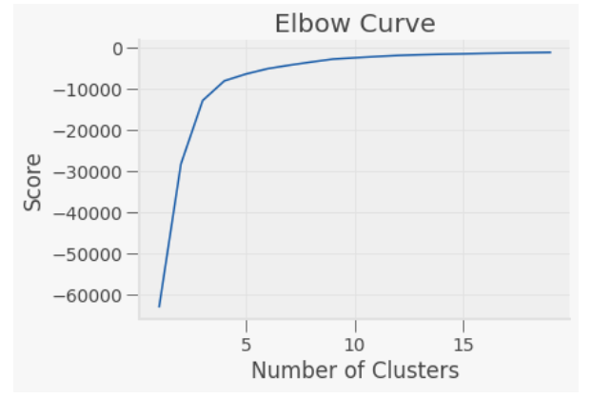
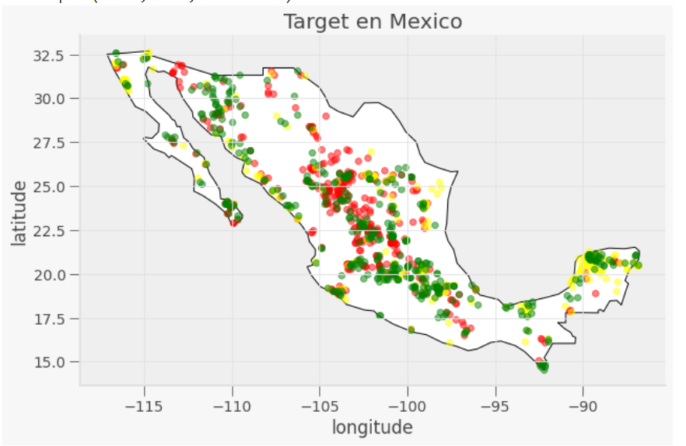
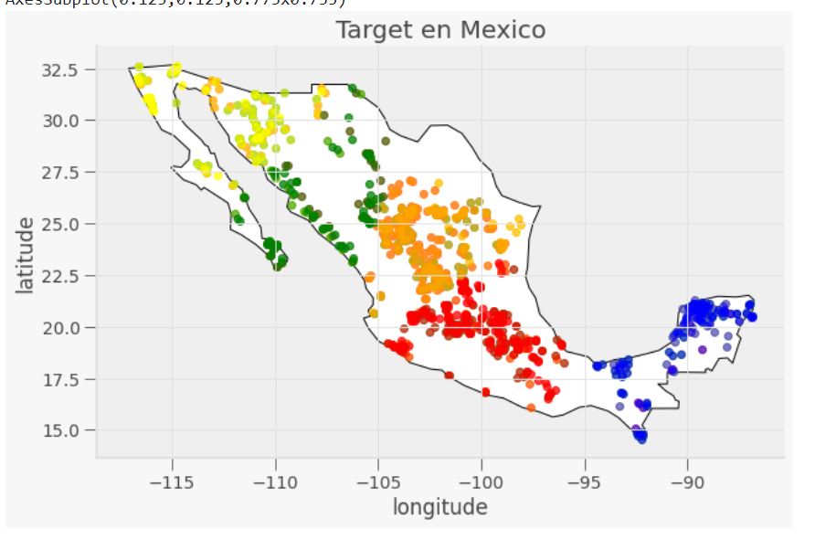
Visualizaciones y KMEANS

Slide 5
Analisis
Se inicio con una partición de las variables independientes y dependientes (semáforo)
Las variables independientes fueron seleccionadas por su feature importancia de un RandomTreeClassifier (FLUORUROS_mg/L,COLI_FEC_NMP/100_mL,'AS_TOT_mg/L, FE_TOT_mg/L, CUMPLE_CON_NO3, CUMPLE_CON_DUR)
Las variables fueron divididas por un train_split en 85% para entrenamiento y 15% para pruebas
En los modelos DecisionTreeClassifier y RandomForest se utiliza el parametro class_weight=‘balanced’ para balancear las clases.

Slide 6
Resultados – Decision Tree (.89)
​ | Precision | Recall | f1​ | support​
0 - Amarillo | .82 | .80​ | .81​ | 40
1 - Rojo | .94 | .91 | .92 | 53
2 - Verde | .88​ | .92​ | 2.5​ | 66

Slide 7
Resultados – Random Forest(.90)
​ | Precision | Recall | f1​ | support​
0 - Amarillo | .89 | .78​ | .83 | 40
1 - Rojo | .92 | .91 | .91 | 53
2 - Verde | .89​ | .97​ | .93 | 66

Slide 8
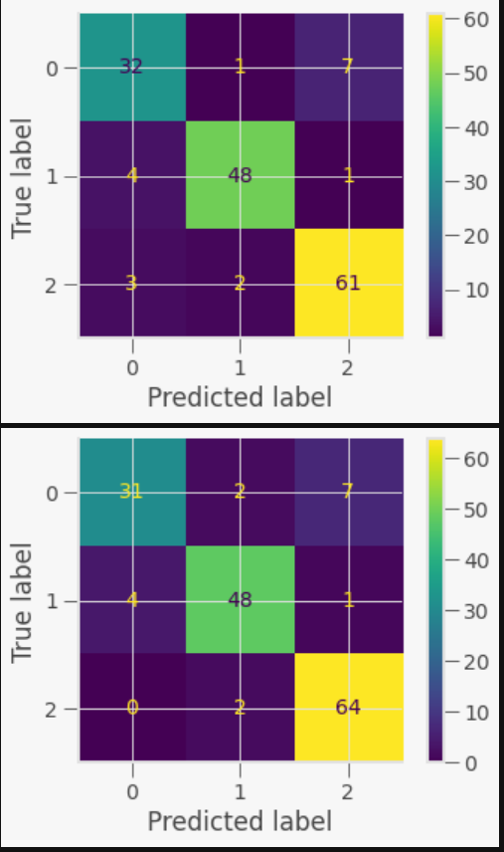
Conclusiones
Se utilizaron los modelos DecisionTreeClassifier y Random Forest para encontrar los mejores features, los resultados mostraron que las siguientes columnas son las mas importantes: COLI_FEC_NMP/100_mL, FLUORUROS_mg/L, AS_TOT_mg/L, FE_TOT_mg/L, CUMPLE_CON_NO3, CUMPLE_CON_DUR
El modelo con el accuracy mas alto fue Random Forest con .90, mientras que DTC obtuvo .89.
La clase con el porcentaje mas alto de accuracy fue agua contaminada (rojo).
Ambos modelos tuvieron el mismo numero de errores al clasificar el agua en buen estado.

